Slide 1

[Nome do curso]
[Nome do palestrante] [Posição]
Aula 4:
Coleções específicas
[Nome da aula]
Coleções

Slide 2

Coleção específica
As coleções específicas implementam regras para sua ordem de acesso e manipulação de seus elementos, são elas:
Queue (Fila): Obedece a ordem FIFO (First In First Out)
Stack (Pilha): Obedece a ordem LIFO (Last In First Out)

Slide 3
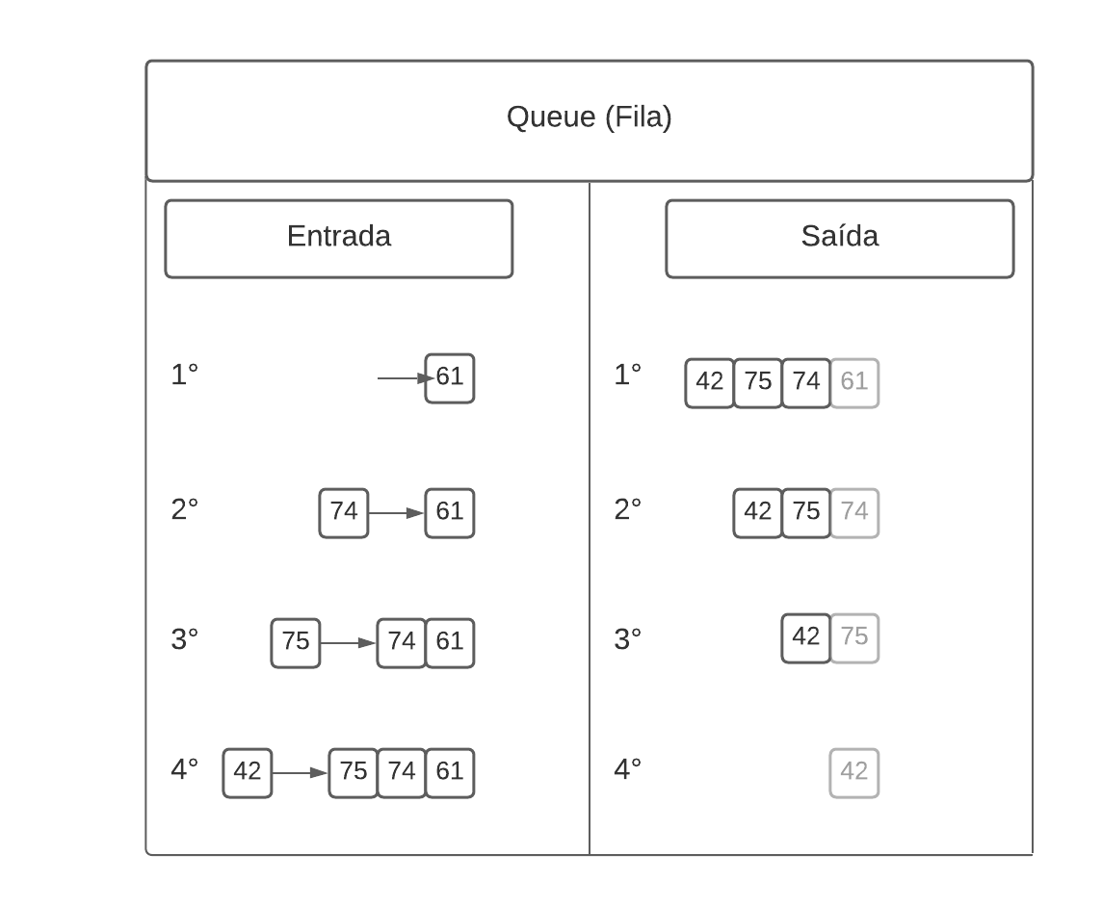
Queue (Fila - FIFO)

Slide 4
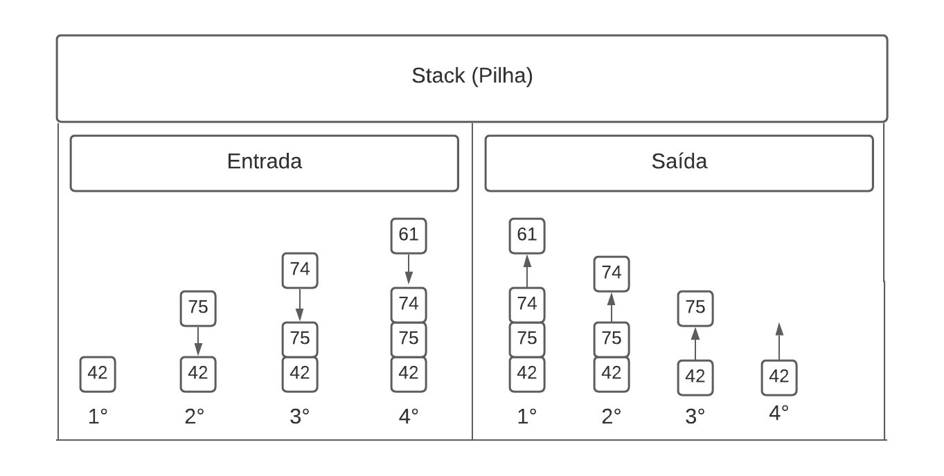
Stack (Pilha - LIFO)

